Slide 1
密码学二级
分级通关系列教程

Slide 2
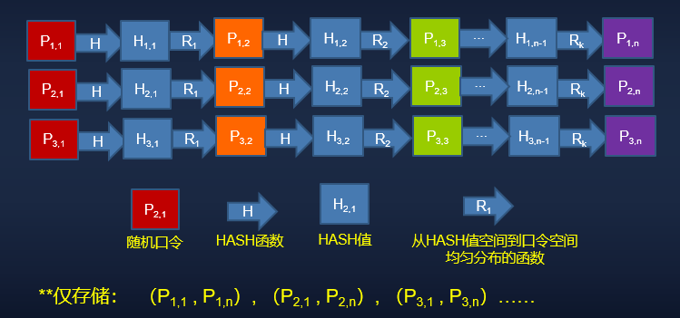
彩虹表口令破译

Slide 3
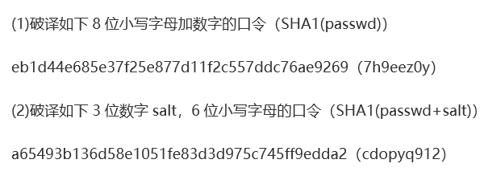
彩虹表口令破译
Salt的作用：全世界都用相同的salt，仍然可以构造彩虹表；但是不同的系统的salt都是不一样的，甚至是动态的，不可能针对每个salt构造彩虹表，所以可能将敌手陷入只能穷举的境地。

Slide 4
证书类型识别
工具openssl,keytool,easyrsa,rsatool
参考https://www.jianshu.com/p/c945b0f0de0a
证书类型
私钥：*.key，加密
CA证书：*.crt,*.pem，自签名或者上级签名
CA签名证书： *.crt,*.pem,第三方CA签名
PKCS#12：*.p12.*.pfx,个人公私钥，个人信息交换文件,加密
PKCS#10:*.csr,证书请求
数字信封：pkcs#7,*.p7m

Slide 5
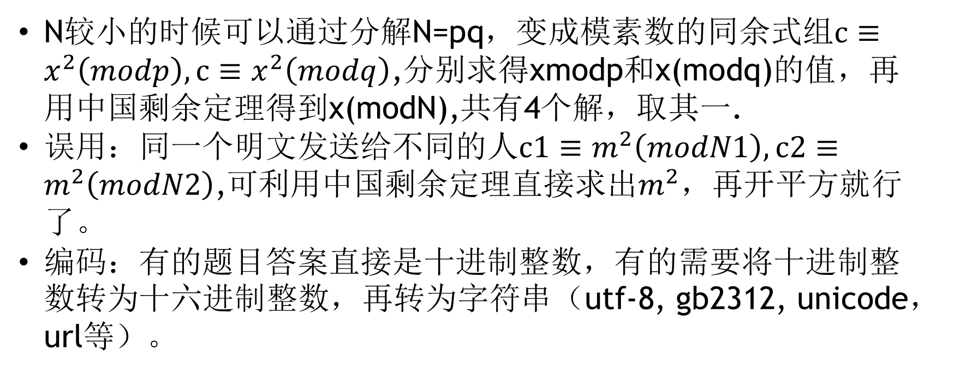
Rabin加密
N较小的时候可以通过分解N=pq，变成模素数的同余式组$c≡x^{2}\left(modp\right),c≡x^{2}\left(modq\right)$,分别求得xmodp和x(modq)的值，再用中国剩余定理得到x(modN),共有4个解，取其一.
误用：同一个明文发送给不同的人$c1≡m^{2}\left(modN1\right),c2≡m^{2}\left(modN2\right)$,可利用中国剩余定理直接求出$m^{2}，$再开平方就行了。
编码：有的题目答案直接是十进制整数，有的需要将十进制整数转为十六进制整数，再转为字符串（utf-8, gb2312, unicode，url等）。

Slide 6
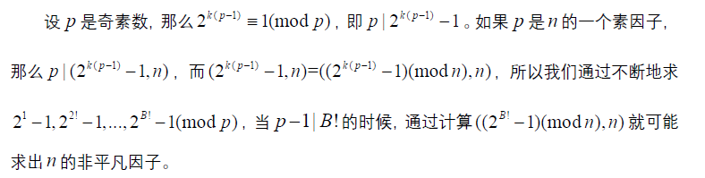

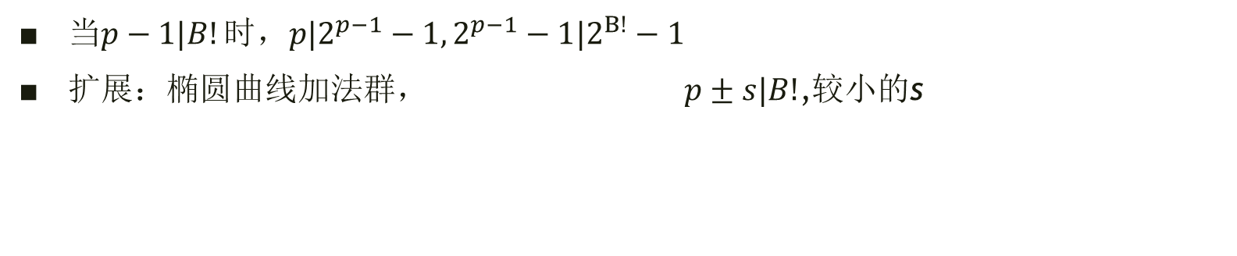
大整数分解 p-1
当$p−1|B!时，p|2^{p−1}−1,2^{p−1}−1|2^{B!}−1$
扩展：椭圆曲线加法群， $p±s|B!$,较小的s

Slide 7

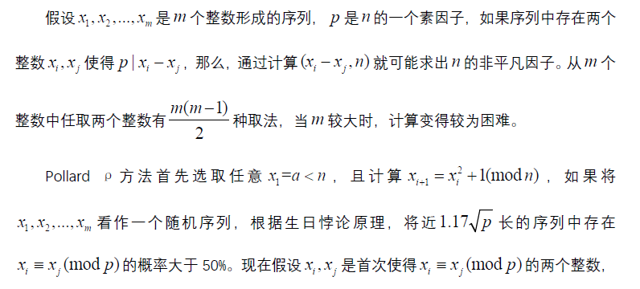
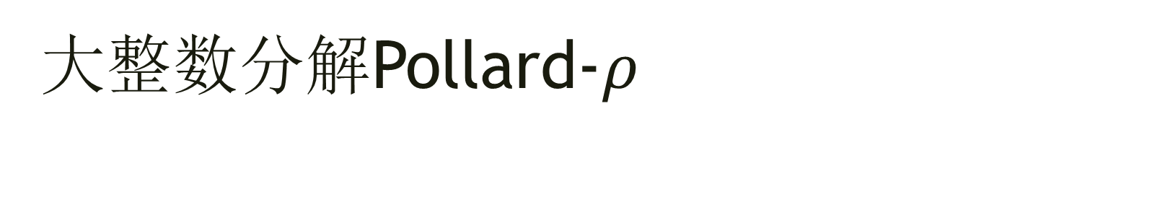
大整数分解Pollard-$ρ$
基于生日攻击

Slide 8
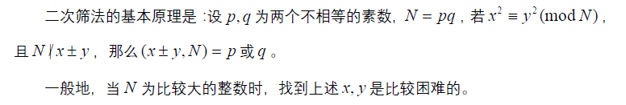
大整数分解：二次筛法

Slide 9
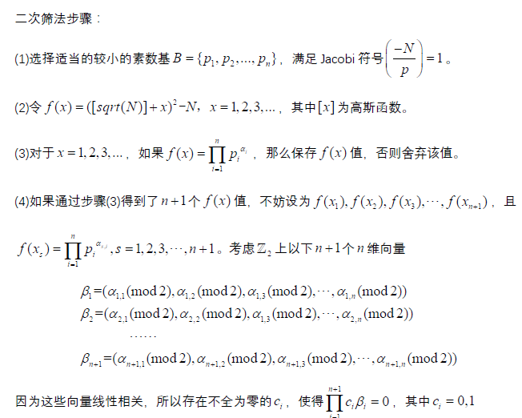
大整数分解：二次筛法
N=11*31=341
f(x)=(18+x)^2-341
所以：
f(1)=19^2-341=2^2*5
f(2)=20^2-341=59
f(3)=21^2-341=2^2*5^2
f(4)=22^2-341=11*13
f(5)=23^2-341=2^2*47
f(6)=24^2-341=5*47
(19*23*24)^2=2^4*5^2*47^2
=(2^2*5*47)^2(mod341)
即：
10488^2=940^2(mod341)
gcd(10488+940,341)=1失败

Slide 10
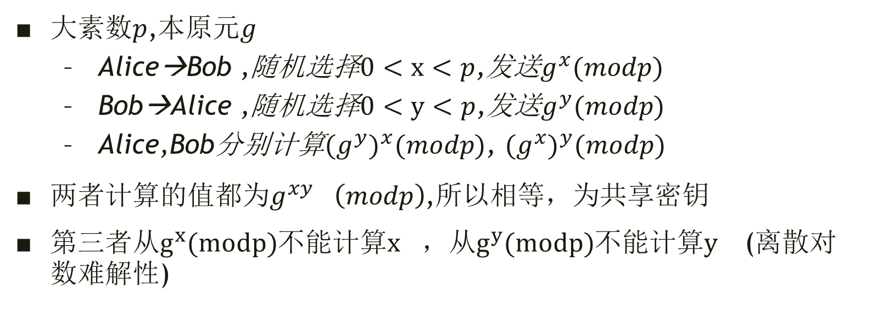
DH协议
大素数$p$,本原元$g$
Alice→Bob ,随机选择$0<x<p$,发送$g^{x}(modp)$
Bob→Alice ,随机选择$0<y<p$,发送$g^{y}(modp)$
Alice,Bob分别计算${{(g}^{y})}^{x}(modp)$, ${{(g}^{x})}^{y}(modp)$
两者计算的值都为${g^{xy}}^{}\left(modp\right)$,所以相等，为共享密钥
第三者从$g^{x}(modp)$不能计算$x^{}$，从$g^{y}(modp)$不能计算$y^{}$(离散对数难解性)

Slide 11
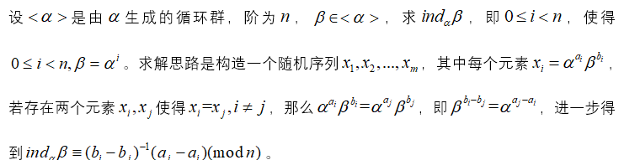
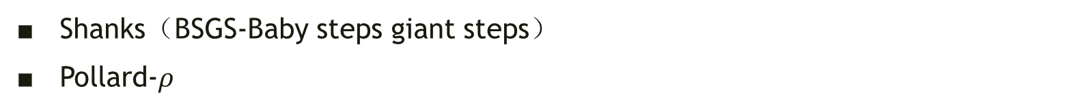
小规模DLP
Shanks（BSGS-Baby steps giant steps）
Pollard-$ρ$

Slide 12
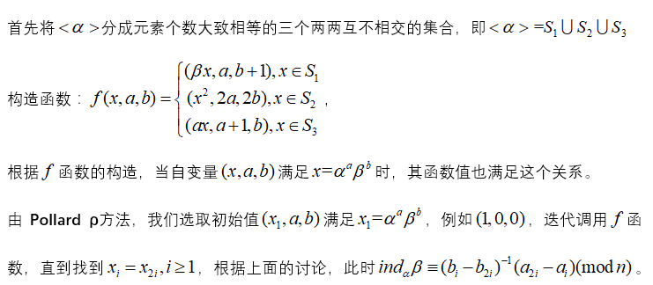
小规模DLP
Shanks（BSGS-Baby steps giant steps）
Pollard-$ρ$

Slide 13
实用工具
CADO-NFS：参考：http://cado-nfs.gforge.inria.fr/
yafu:https://sourceforge.net/p/yafu/wiki/Home/

